Slide 1
Филиал МБДОУ - детского сада «Детство» детский сад №10
Конспект НОД по Изобразительной деятельности
«Лепка «Белочка»
Воспитатель старшей группы № 2
Кравченко Кристина Владимировна

Slide 2
Лепка «Белочка»
Цель: Закреплять умение детей лепить зверька, передавая его характерные особенности (маленькое тело, заострение мордочка, острые ушки), позу (белочка сидит на задних лапках Отрабатывать приемы лепки пальцами (прищипывание, оттягивание.

Slide 3
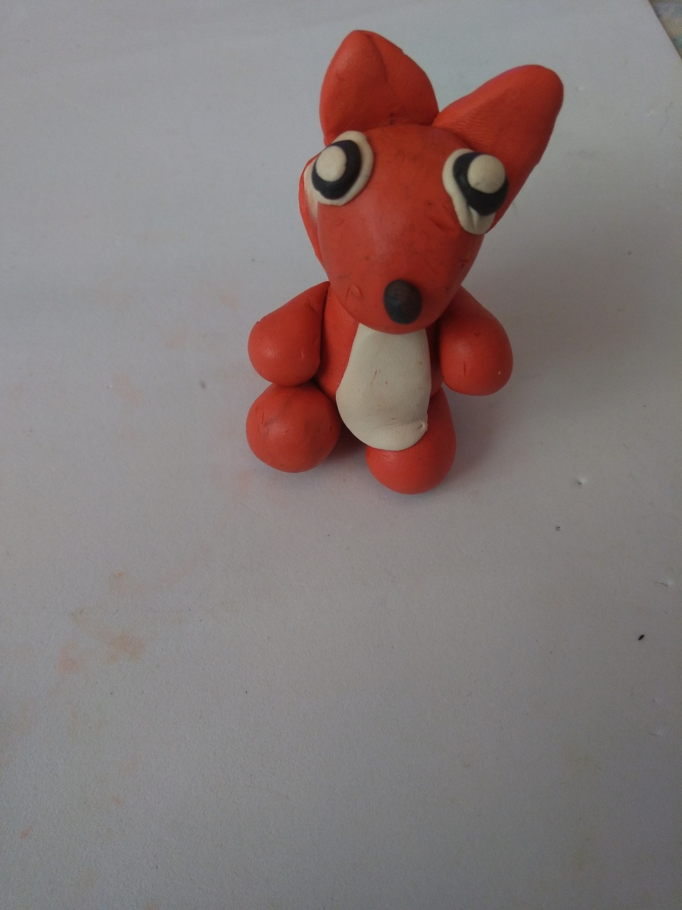
Материалы: пластилин, доска для лепки, стека

Slide 4
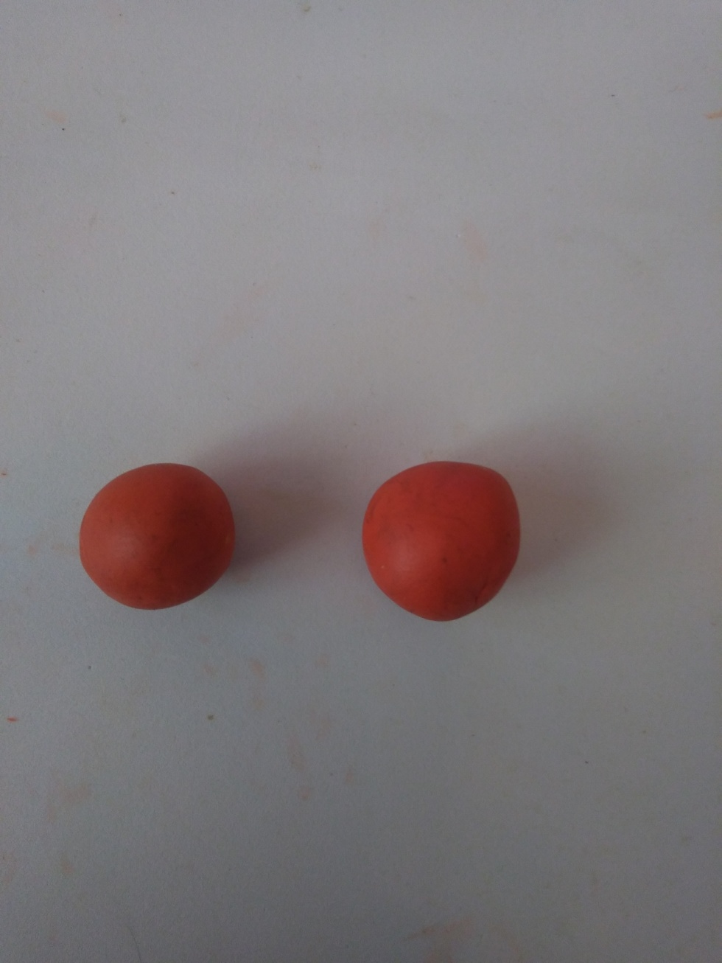
1. Из оранжевого пластилина катаем два шарика, побольше для тела, поменьше для головы.

Slide 5
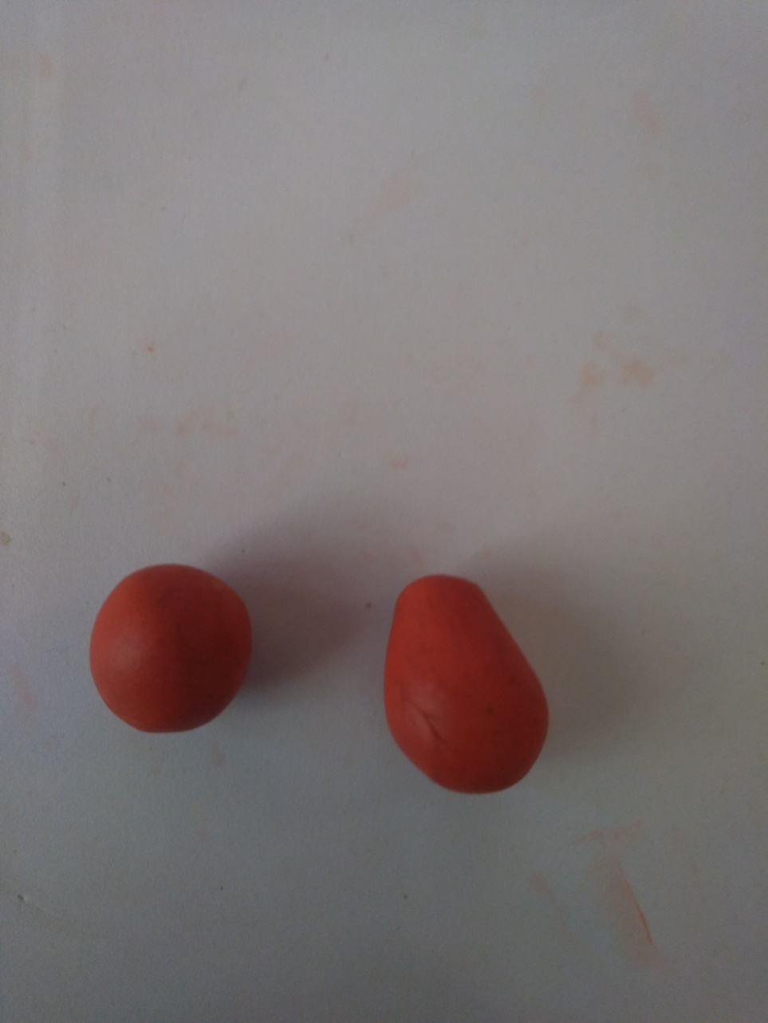
2. Шарик побольше вытягиваем в форме капельки.

Slide 6
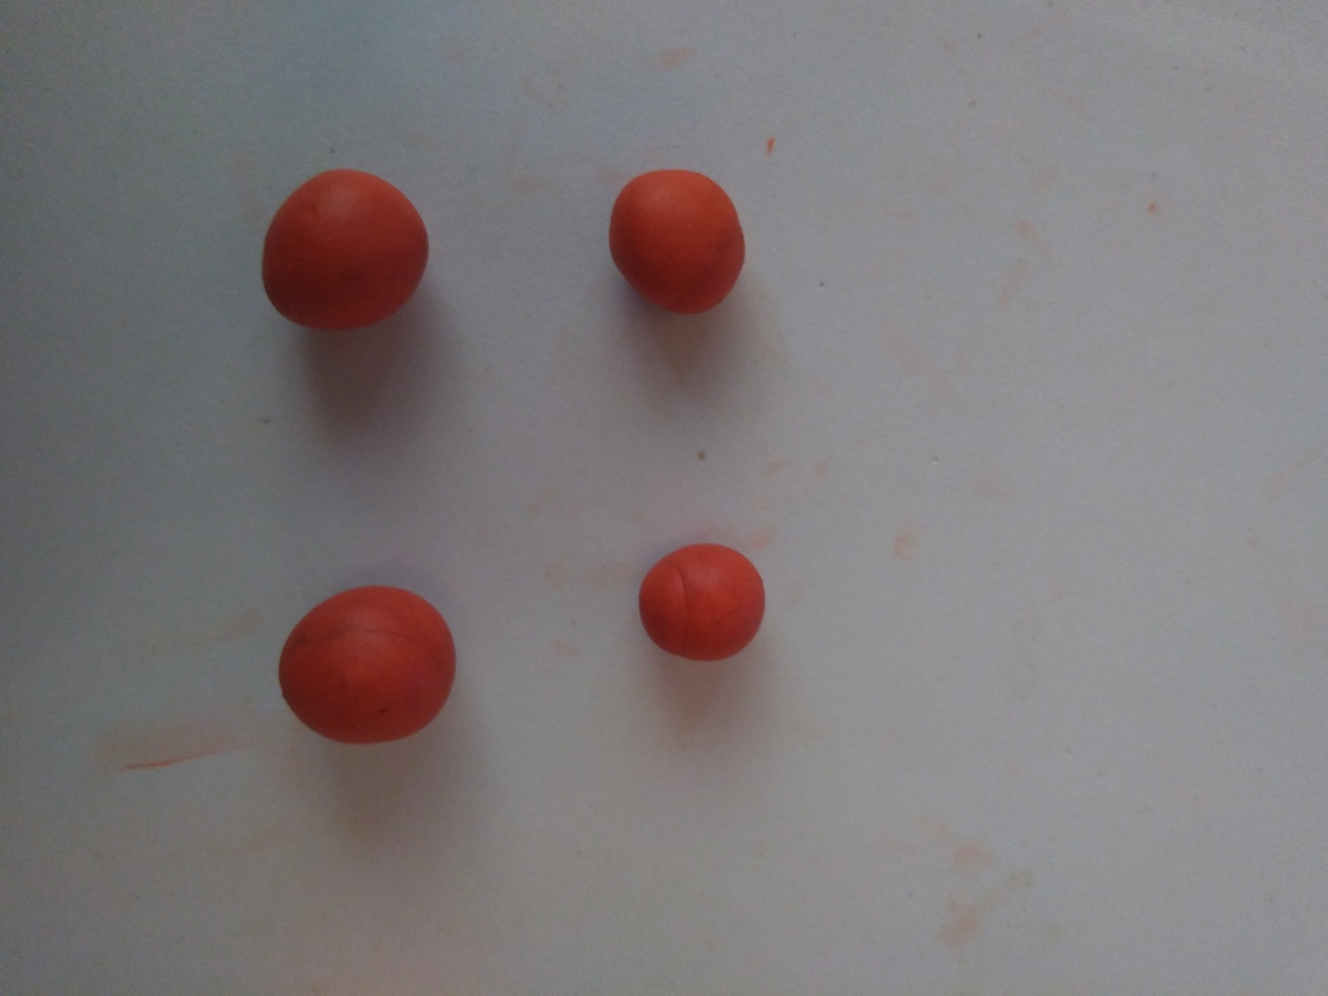
3. Для задних лапок катаем два шарика побольше и два шарика поменьше.

Slide 7
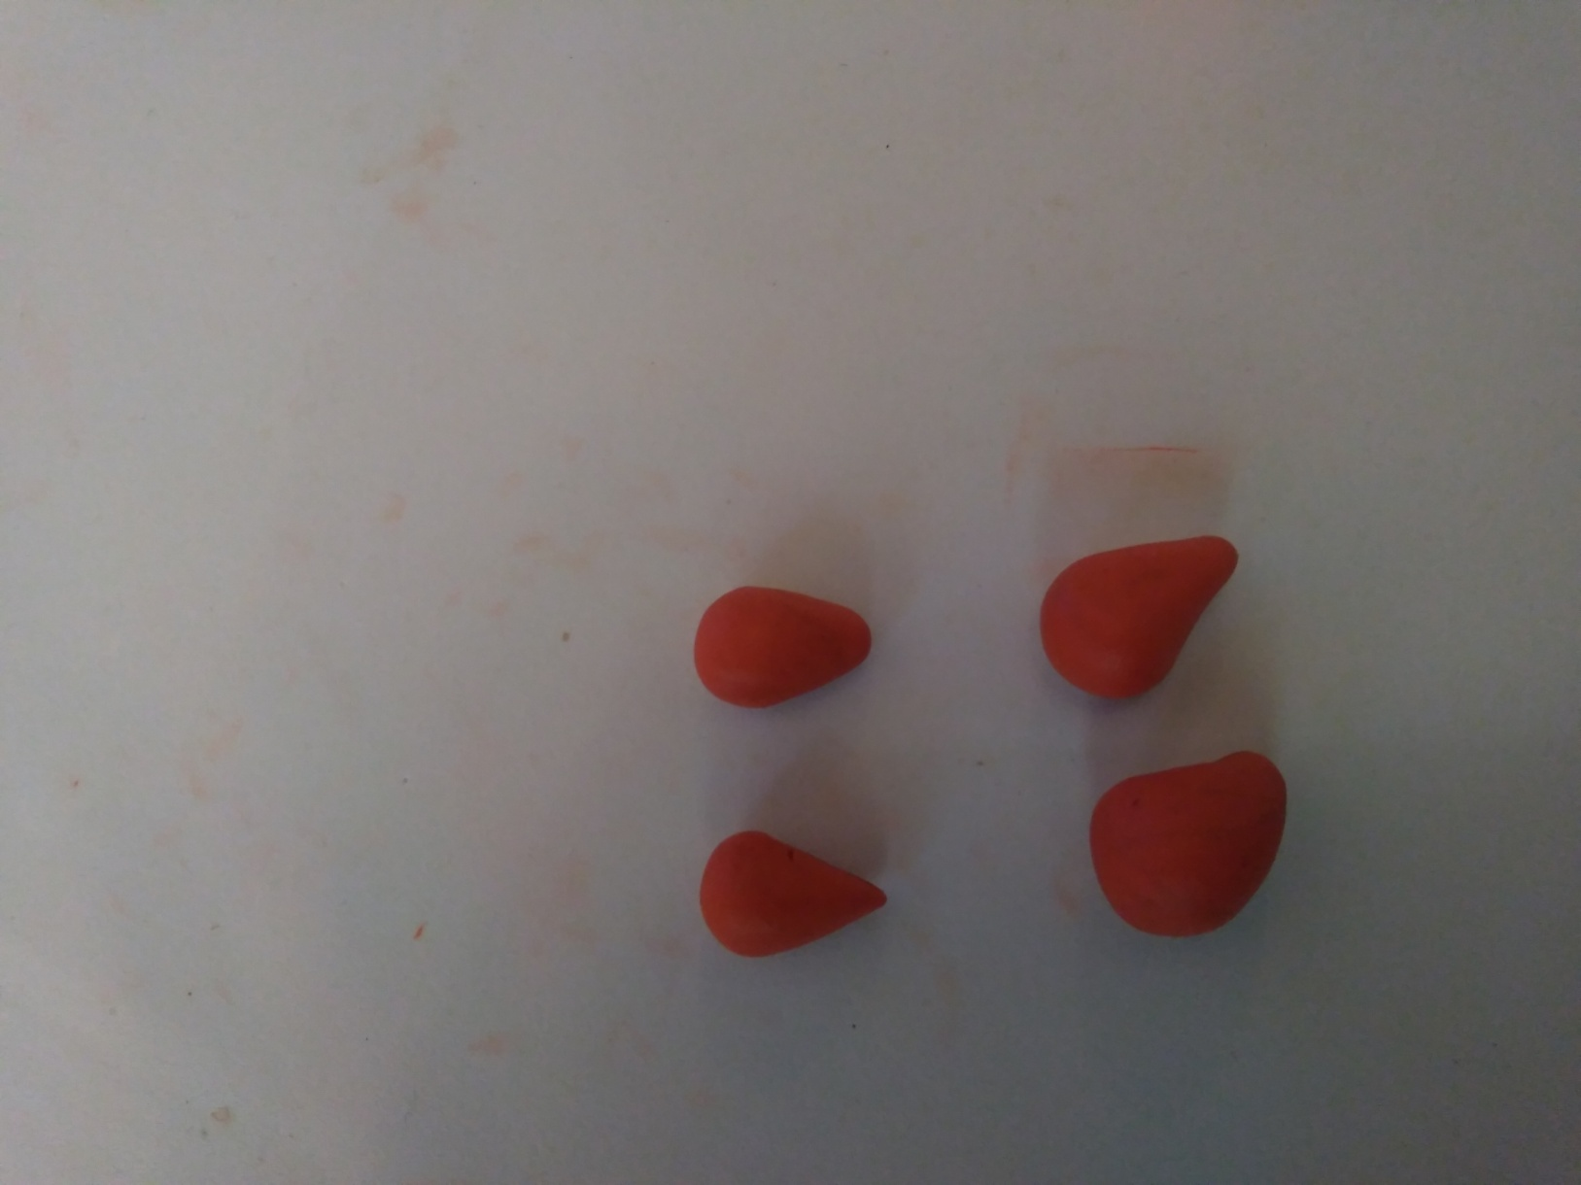
4. Шарики катаем в форме конусов.

Slide 8
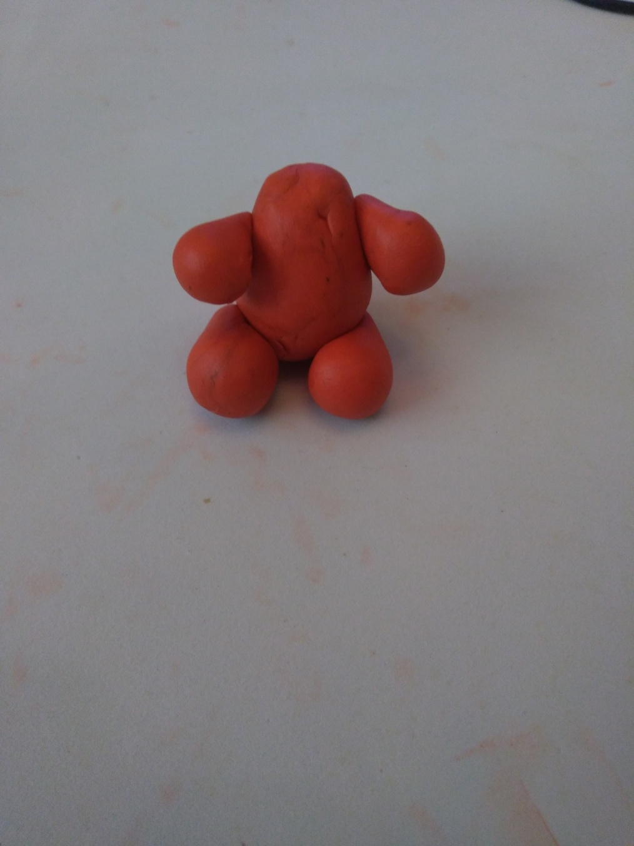
5. Крепим лапки к туловищу.

Slide 9
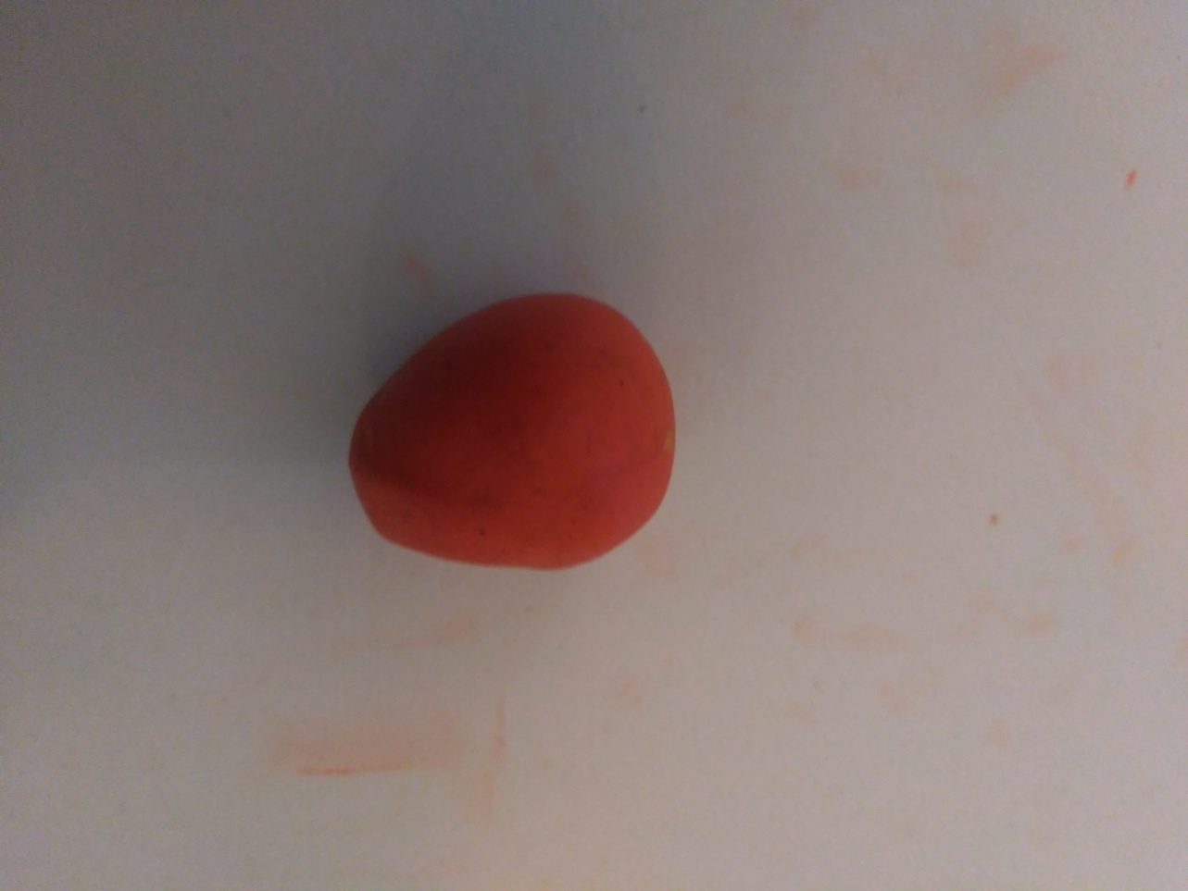
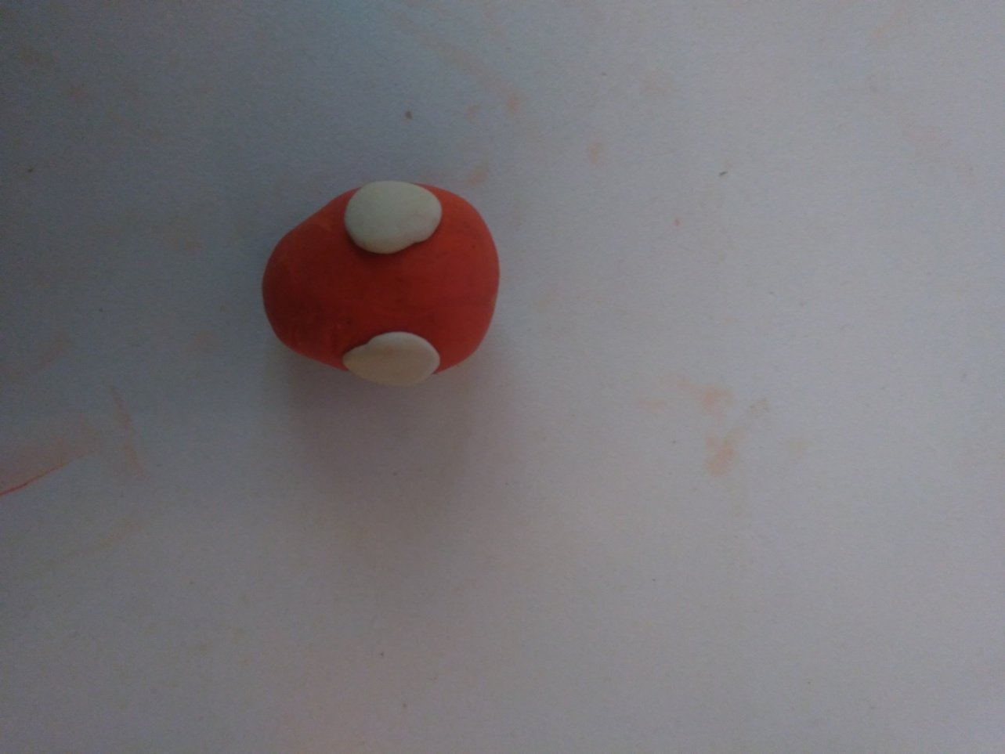
6.Оранжевый шарик, который мы катали вначале немного вытягиваем, и из белого пластилина крепим небольшие глаза.

Slide 10
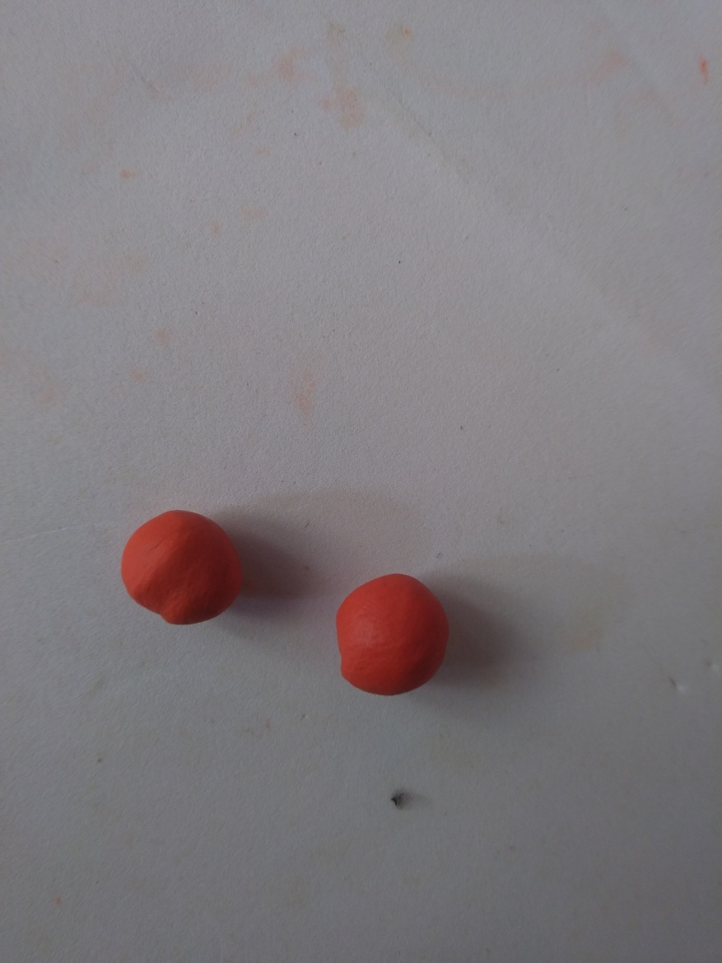
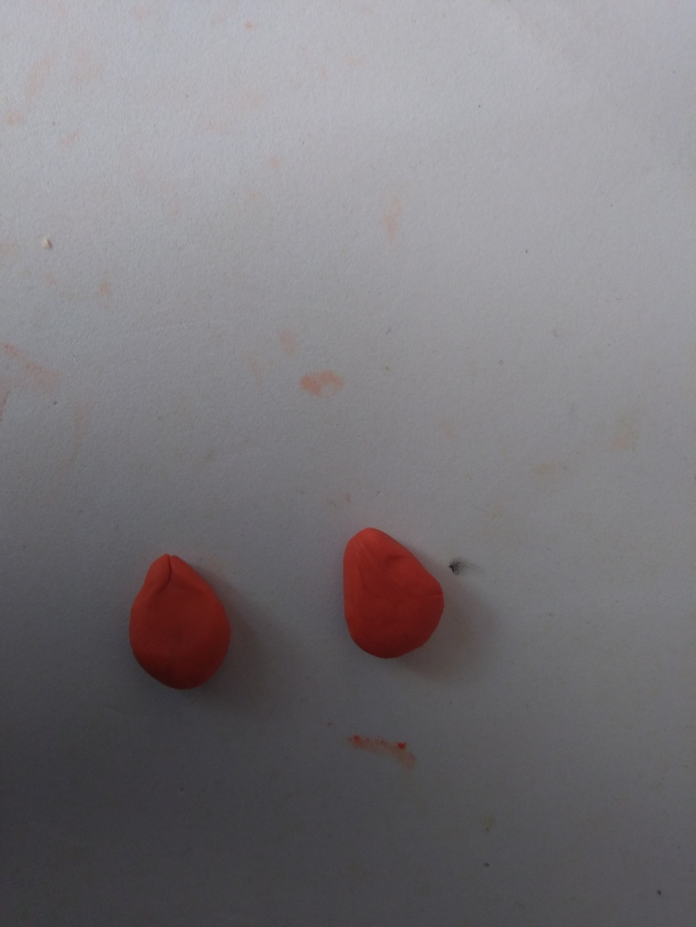
7. Из оранжевого пластилина катаем по два шарика, Расплющиваем шарики в форме треугольников.

Slide 11
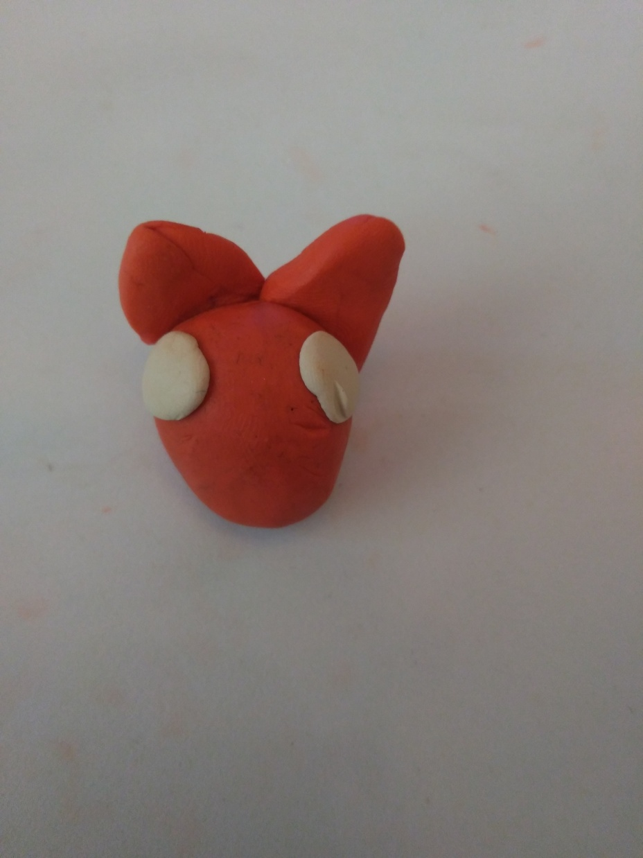
8. На голову крепим изготовленные ушки.

Slide 12
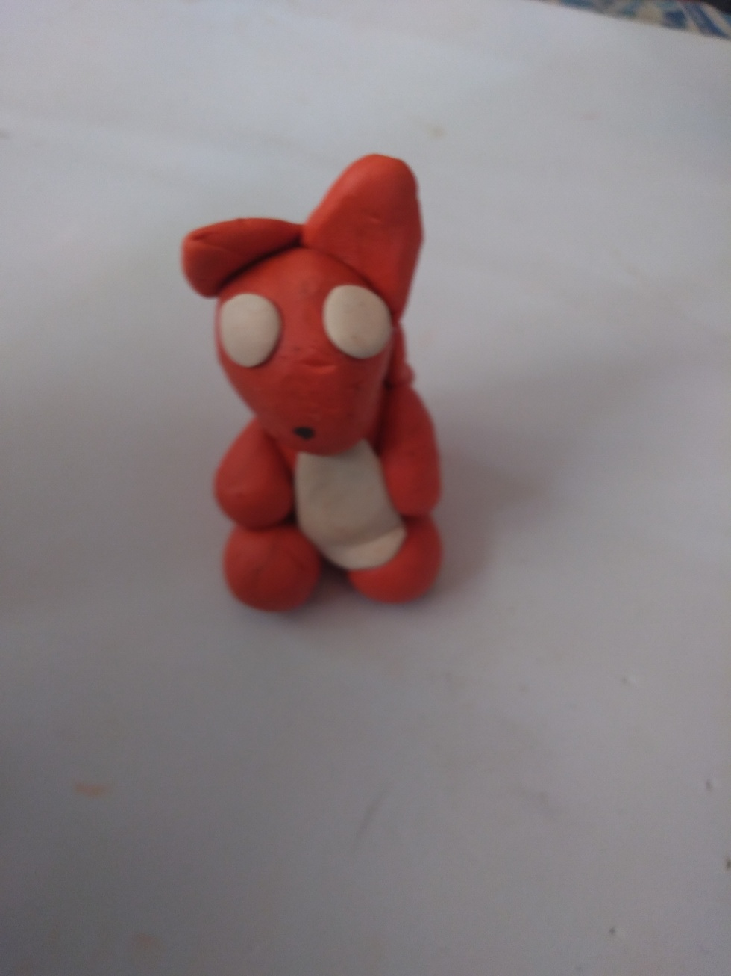
9. Голову крепим к туловищу.

Slide 13
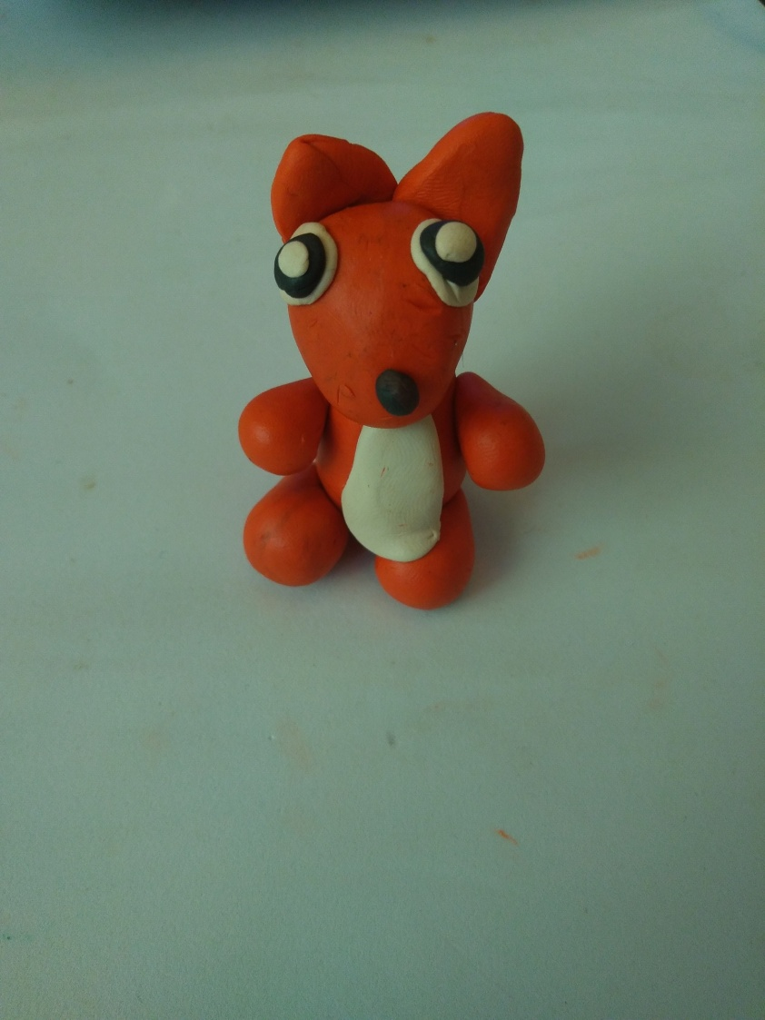
10. из черного пластилина скатываем маленький шарик, который будет носом. Так же из черного пластилина катаем маленькие шарики для глаз.

Slide 14
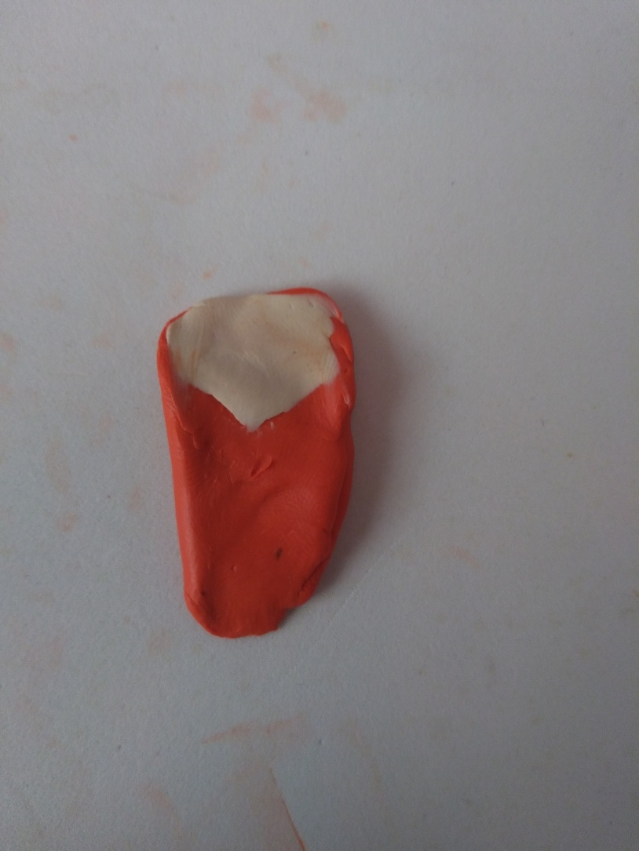
11. Из оранжевого пластилина формируем заостренную с двух сторон полоску. На один конец полоски добавляем белого цвета, это будет хвост белочки.

Slide 15
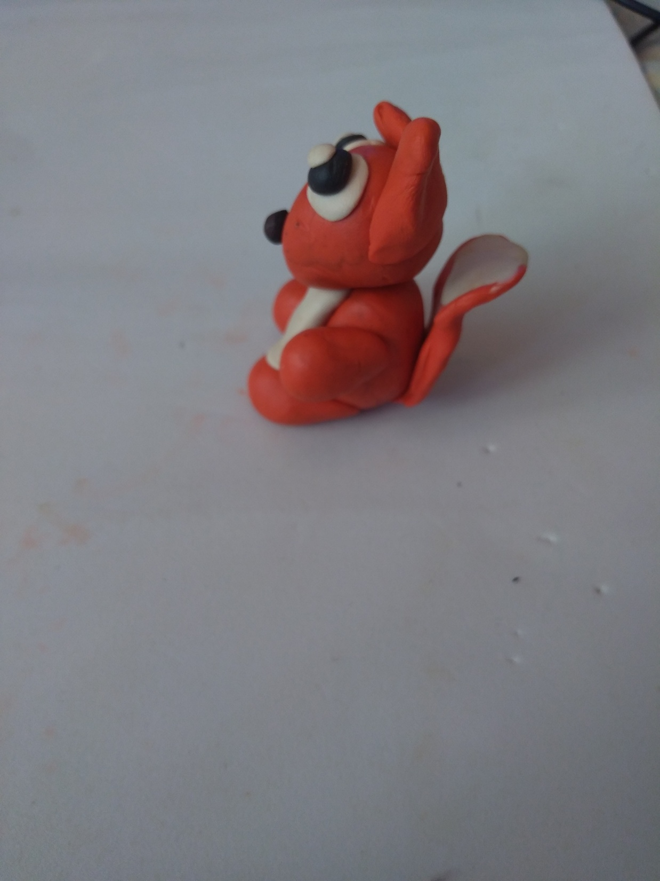

Slide 16
Молодец!

